Slide 1

Исследование распределений статистик и мощности критериев однородности в случае больших массивов данных
Выполнил: Федосов Д. Н. , ФПМИ, группа ПММ-61,
Научный руководитель: д.т.н., доцент Чимитова Е.В.
Notes:
Актуальность темы….

Slide 2

Цель и задачи исследования
Цель исследования: исследование критериев однородности по выборкам большого объема в случае ограниченной точности регистрации наблюдений.
Задачи:
Программная реализация вычисления статистик критериев, значений предельных функций распределений соответствующих критериев и оценок мощности критериев.
Исследование распределения статистик и мощности критериев.
Выявить наиболее предпочтительные критерии.
2

Slide 3
Критерий Лемана-Розенблатта
$${\text{где} r}_{i} \text{– порядковый номер (ранг)} y_{i} ; s_{j} −\text{порядковый номер (ранг)} x_{j} \text{в объе­диненном вариационном ряде.}$$
3

Slide 4
Критерий Лемана-Розенблатта
$${\text{где} r}_{i} \text{– порядковый номер (ранг)} y_{i} ; s_{j} −\text{порядковый номер (ранг)} x_{j} \text{в объе­диненном вариационном ряде.}$$
$$где I_{−\frac{1}{4}}\left(∗\right), I_{\frac{1}{4}}\left(∗\right)−модифицированные функции Бесселя.$$
3

Slide 5
Критерий Смирнова
4

Slide 6
Критерий Смирнова
4

Slide 7
Критерий Смирнова
4

Slide 8
Критерий Андерсона-Дарлинга
$$\text{где }M_{i} \text{–} \text{число элементов первой выборки, меньших или равных }\text{i}\text{−му элементу вариационного ряда объединенной выборки.}$$
5

Slide 9
Критерий Андерсона-Дарлинга
$$\text{где }M_{i} \text{–} \text{число элементов первой выборки, меньших или равных }\text{i}\text{−му элементу вариационного ряда объединенной выборки.}$$
5

Slide 10

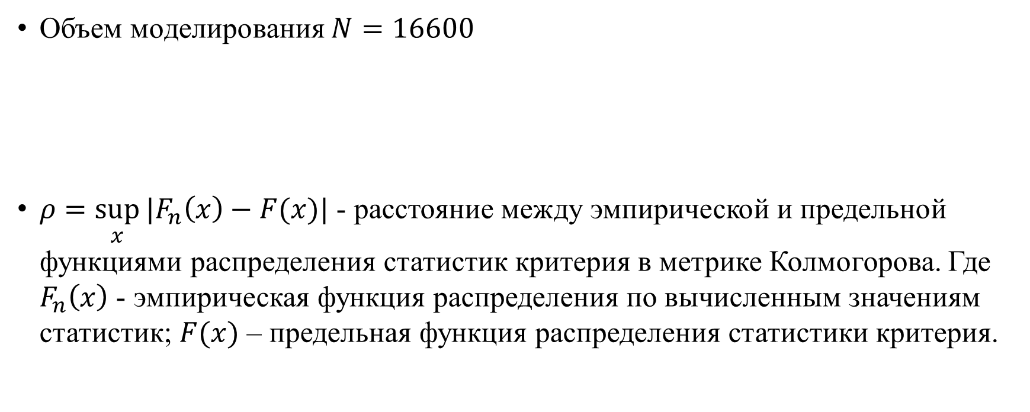
Исследование распределений статистик
Объем моделирования $N=16600$
$ρ=\sup_{x}{|F_{n}\left(x\right)−F(x)|}$ - расстояние между эмпирической и предельной функциями распределения статистик критерия в метрике Колмогорова. Где $F_{n}\left(x\right)$ - эмпирическая функция распределения по вычисленным значениям статистик; $F(x)$ – предельная функция распределения статистики критерия.
6

Slide 11
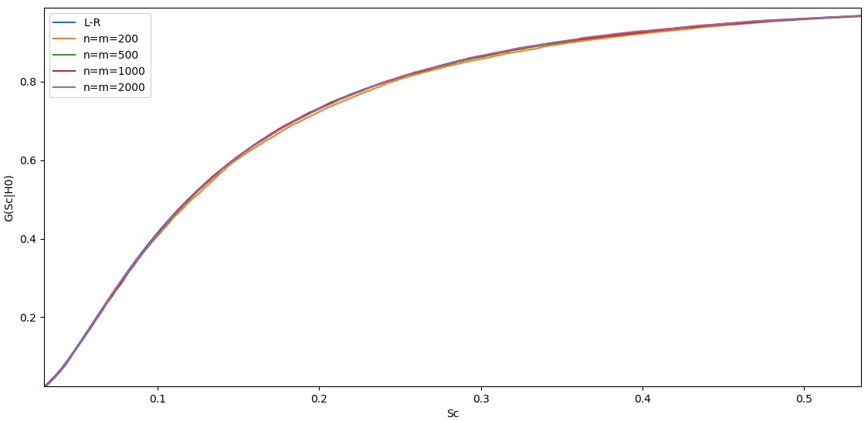
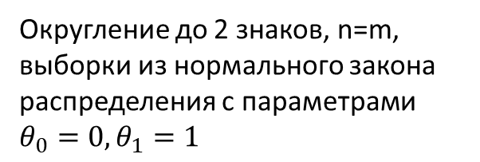
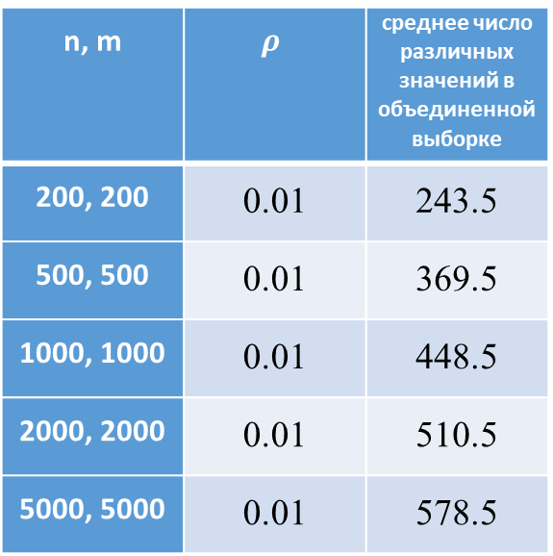
Исследование распределений статистик критерия Лемана-Розенблатта
n, m | $$ρ$$ | среднее число различных значений в объединенной выборке
200, 200 | 0.01 | 243.5
500, 500 | 0.01 | 369.5
1000, 1000 | 0.01 | 448.5
2000, 2000 | 0.01 | 510.5
5000, 5000 | 0.01 | 578.5
Округление до 2 знаков, n=m, выборки из нормального закона распределения с параметрами $θ_{0}=0, θ_{1}=1$
7
Notes:
для критерия Лемана-Розенблатта распределения статистики остаются близкими к предельному закону при равных объемах выборок

Slide 12
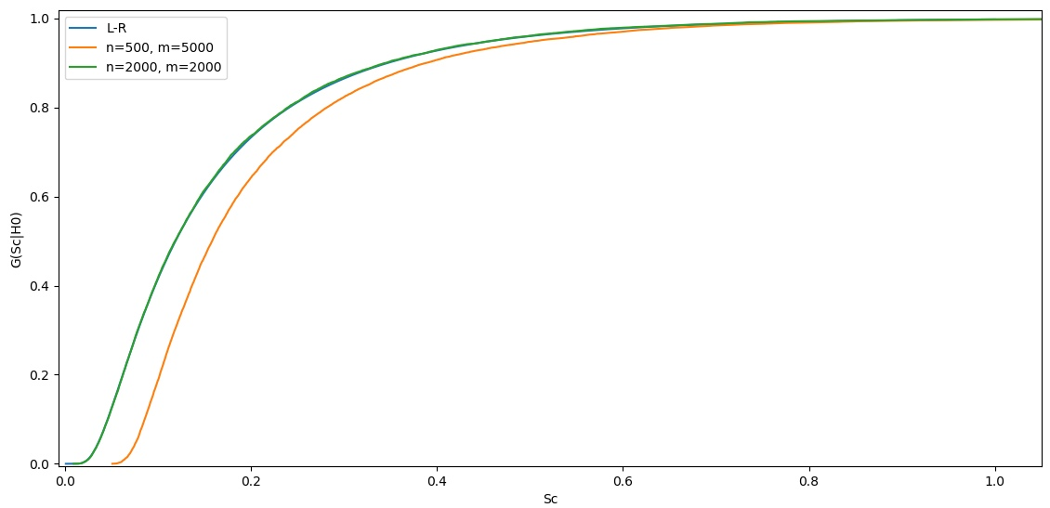
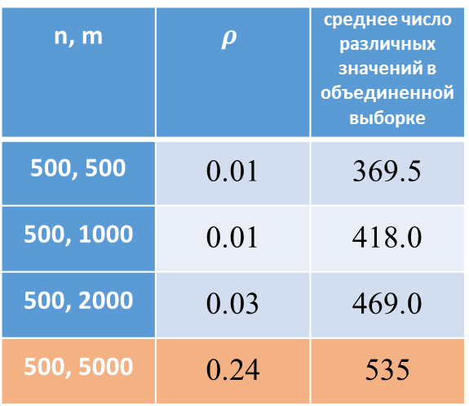
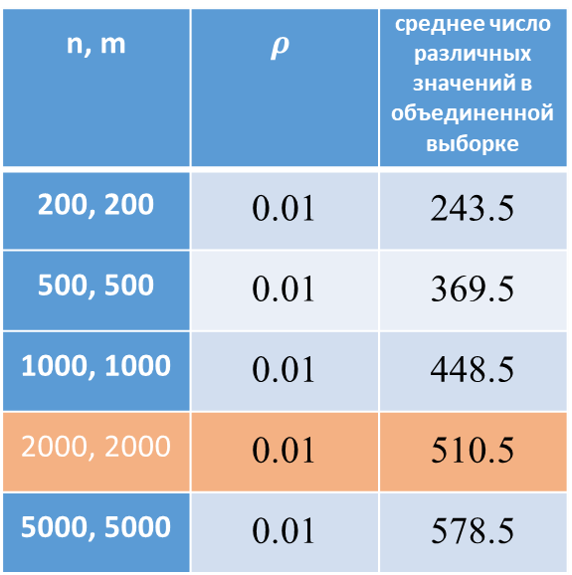
Исследование распределений статистик критерия Лемана-Розенблатта, $n≠m$
n, m | $$ρ$$ | среднее число различных значений в объединенной выборке
200, 200 | 0.01 | 243.5
500, 500 | 0.01 | 369.5
1000, 1000 | 0.01 | 448.5
2000, 2000 | 0.01 | 510.5
5000, 5000 | 0.01 | 578.5
n, m | $$ρ$$ | среднее число различных значений в объединенной выборке
500, 500 | 0.01 | 369.5
500, 1000 | 0.01 | 418.0
500, 2000 | 0.03 | 469.0
500, 5000 | 0.24 | 535
8
Notes:
для критерия Лемана-Розенблатта распределения статистики остаются близкими к предельному закону при равных объемах выборок, однако при $n≠m$ расстояние между эмпирической функцией распределения статистики и предельным увеличивается с ростом объема объединенной выборки

Slide 13
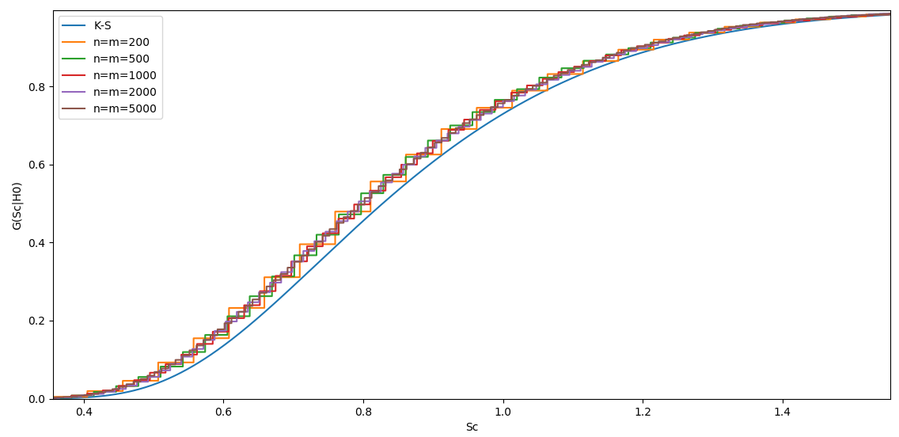
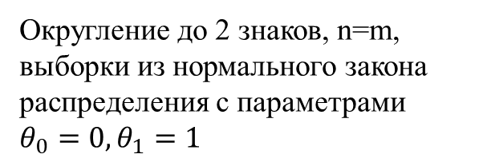
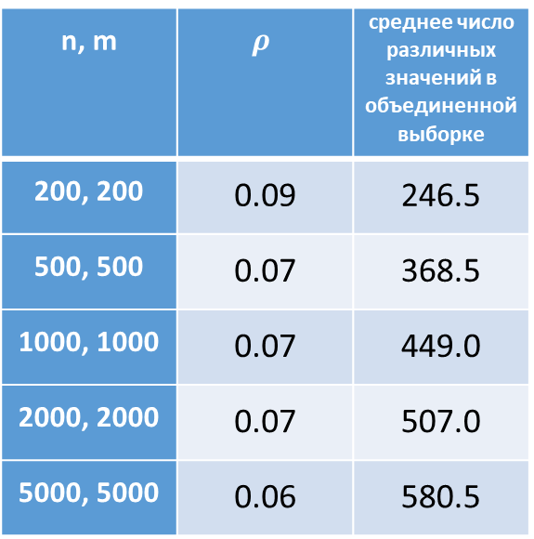
Исследование распределений статистик критерия Смирнова
n, m | $$ρ$$ | среднее число различных значений в объединенной выборке
200, 200 | 0.09 | 246.5
500, 500 | 0.07 | 368.5
1000, 1000 | 0.07 | 449.0
2000, 2000 | 0.07 | 507.0
5000, 5000 | 0.06 | 580.5
Округление до 2 знаков, n=m, выборки из нормального закона распределения с параметрами $θ_{0}=0, θ_{1}=1$
9
Notes:
для критерия Смирнова наблюдается медленная сходимость распределения статистики к предельному закону при увеличении объемов выборок

Slide 14
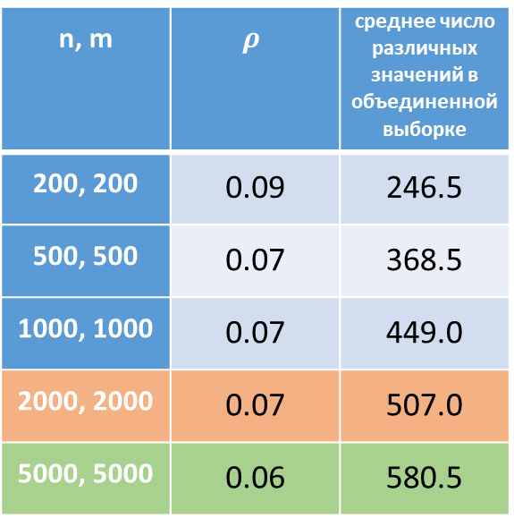
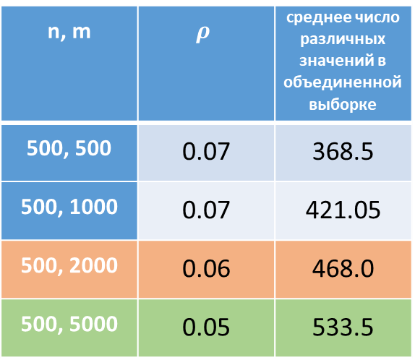
Исследование распределений статистик критерия Смирнова, 𝑛≠𝑚
n, m | $$ρ$$ | среднее число различных значений в объединенной выборке
200, 200 | 0.09 | 246.5
500, 500 | 0.07 | 368.5
1000, 1000 | 0.07 | 449.0
2000, 2000 | 0.07 | 507.0
5000, 5000 | 0.06 | 580.5
n, m | $$ρ$$ | среднее число различных значений в объединенной выборке
500, 500 | 0.07 | 368.5
500, 1000 | 0.07 | 421.05
500, 2000 | 0.06 | 468.0
500, 5000 | 0.05 | 533.5
10

Slide 15
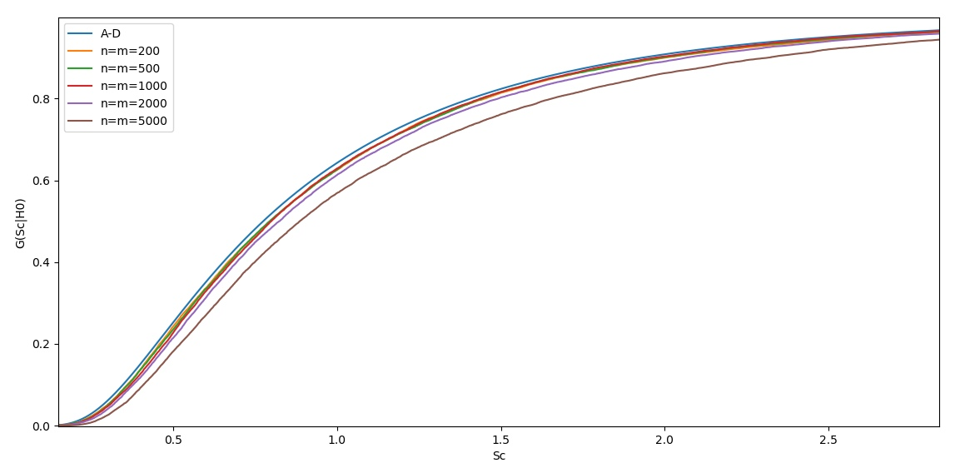
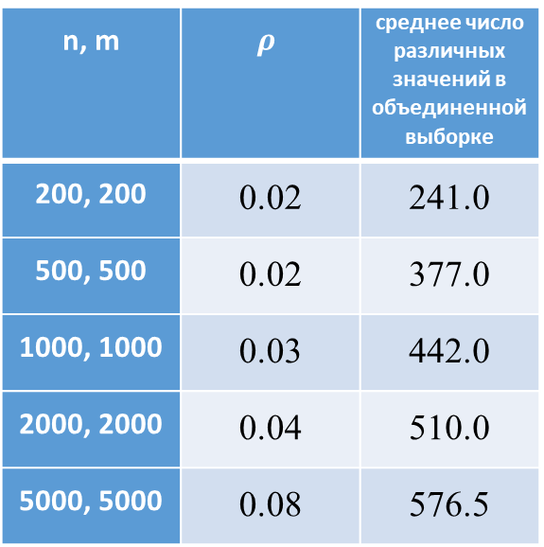
Исследование распределений статистик критерия Андерсона-Дарлинга
n, m | $$ρ$$ | среднее число различных значений в объединенной выборке
200, 200 | 0.02 | 241.0
500, 500 | 0.02 | 377.0
1000, 1000 | 0.03 | 442.0
2000, 2000 | 0.04 | 510.0
5000, 5000 | 0.08 | 576.5
Округление до 2 знаков, n=m, выборки из нормального закона распределения с параметрами $θ_{0}=0, θ_{1}=1$
11
Notes:
для критерия Андерсона-Дарлинга расстояние между эмпирической функцией распределения статистики и предельным уменьшается с ростом отношения числа различных значений в объединенной выборке к объему объединенной выборки

Slide 16
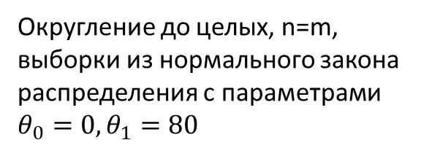
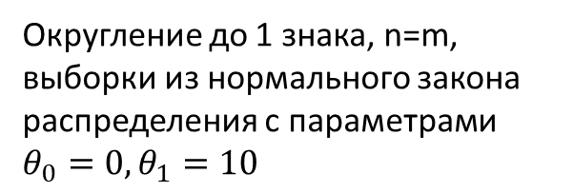
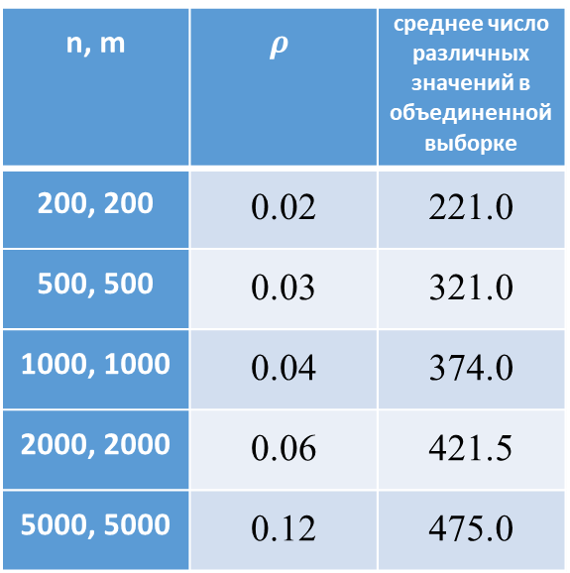
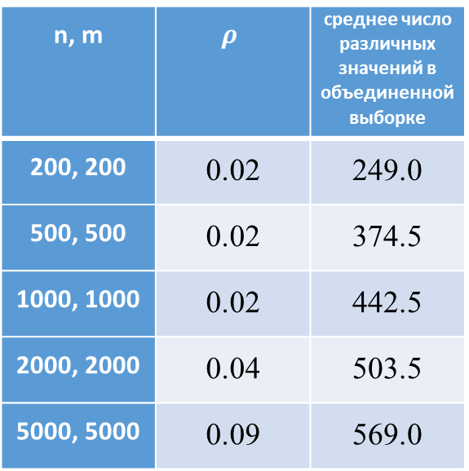
Исследование распределений статистик критерия Андерсона-Дарлинга
n, m | $$ρ$$ | среднее число различных значений в объединенной выборке
200, 200 | 0.02 | 241.0
500, 500 | 0.02 | 377.0
1000, 1000 | 0.03 | 442.0
2000, 2000 | 0.04 | 510.0
5000, 5000 | 0.08 | 576.5
n, m | $$ρ$$ | среднее число различных значений в объединенной выборке
200, 200 | 0.02 | 249.0
500, 500 | 0.02 | 374.5
1000, 1000 | 0.02 | 442.5
2000, 2000 | 0.04 | 503.5
5000, 5000 | 0.09 | 569.0
n, m | $$ρ$$ | среднее число различных значений в объединенной выборке
200, 200 | 0.02 | 221.0
500, 500 | 0.03 | 321.0
1000, 1000 | 0.04 | 374.0
2000, 2000 | 0.06 | 421.5
5000, 5000 | 0.12 | 475.0
Округление до 2 знаков, n=m, выборки из нормального закона распределения с параметрами $θ_{0}=0, θ_{1}=1$
Округление до 1 знака, n=m, выборки из нормального закона распределения с параметрами $θ_{0}=0, θ_{1}=10$
Округление до целых, n=m, выборки из нормального закона распределения с параметрами $θ_{0}=0, θ_{1}=80$
12
Notes:
Отношения примерно схожие для всех видов округления

Slide 17
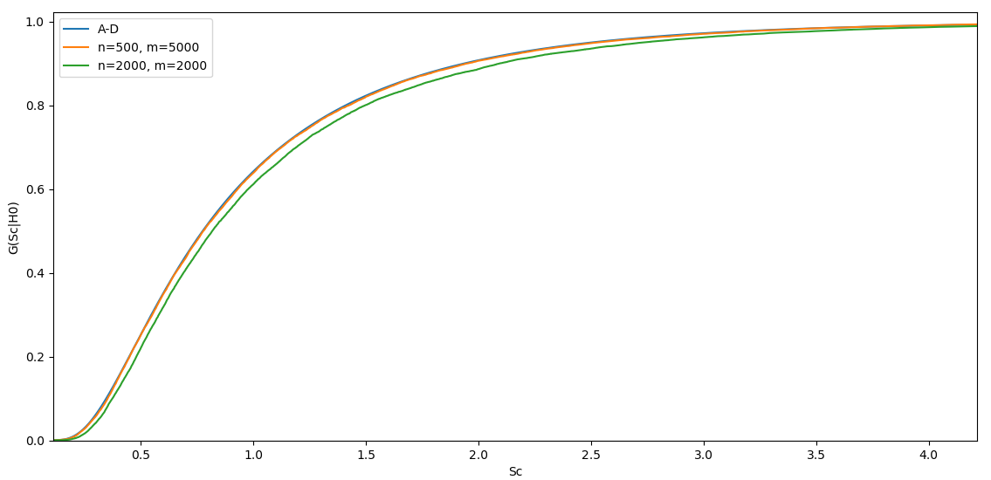
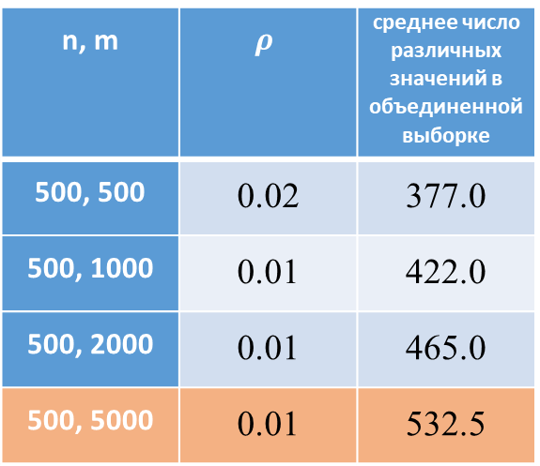

Исследование распределений статистик критерия Андерсона-Дарлинга, 𝑛≠𝑚
n, m | $$ρ$$ | среднее число различных значений в объединенной выборке
200, 200 | 0.02 | 241.0
500, 500 | 0.02 | 377.0
1000, 1000 | 0.03 | 442.0
2000, 2000 | 0.04 | 510.0
5000, 5000 | 0.08 | 576.5
n, m | $$ρ$$ | среднее число различных значений в объединенной выборке
500, 500 | 0.02 | 377.0
500, 1000 | 0.01 | 422.0
500, 2000 | 0.01 | 465.0
500, 5000 | 0.01 | 532.5
13
Notes:
Рассмотрим строки из таблиц n=m=2000 и n=500, m=5000, отношение уникальных значений к числу элементов в объединенной выборке для первого
случая равно 0,1275, для второго 0,1, отношение для n!=m оказалось меньше, но расстояние тоже оказалось меньше!

Slide 18
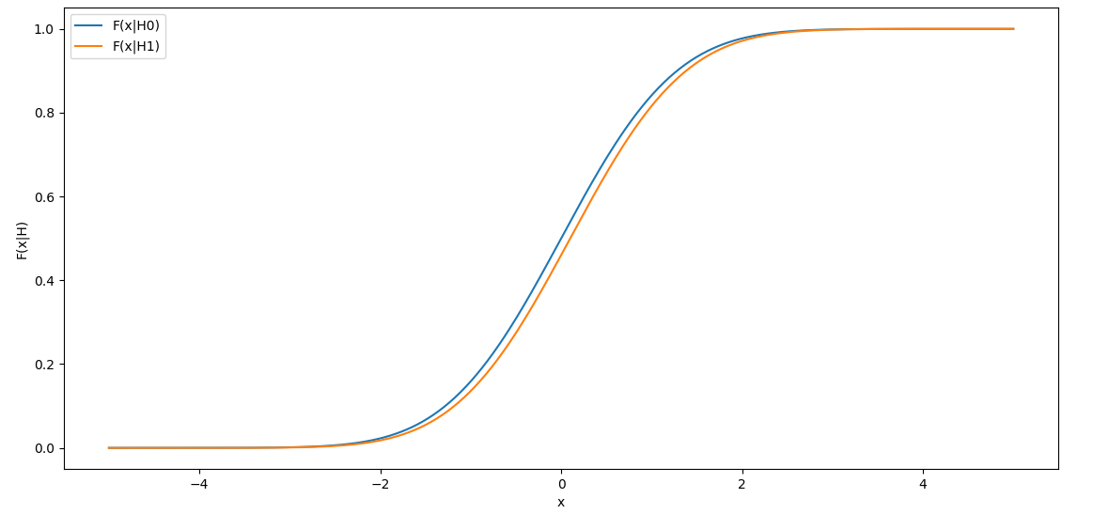
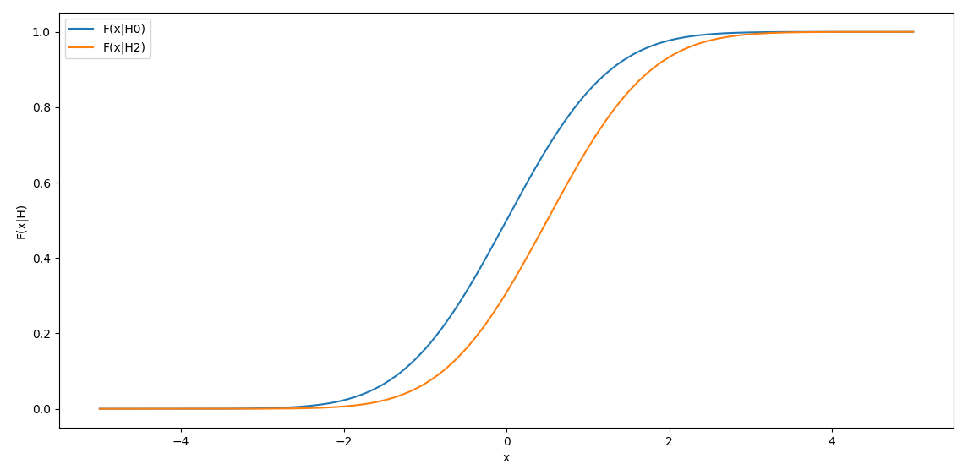
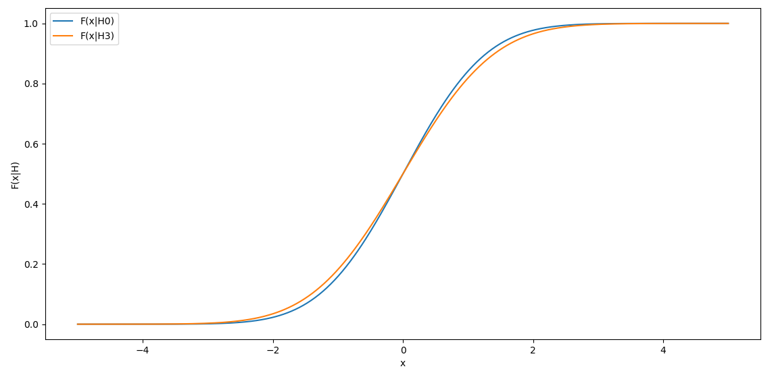
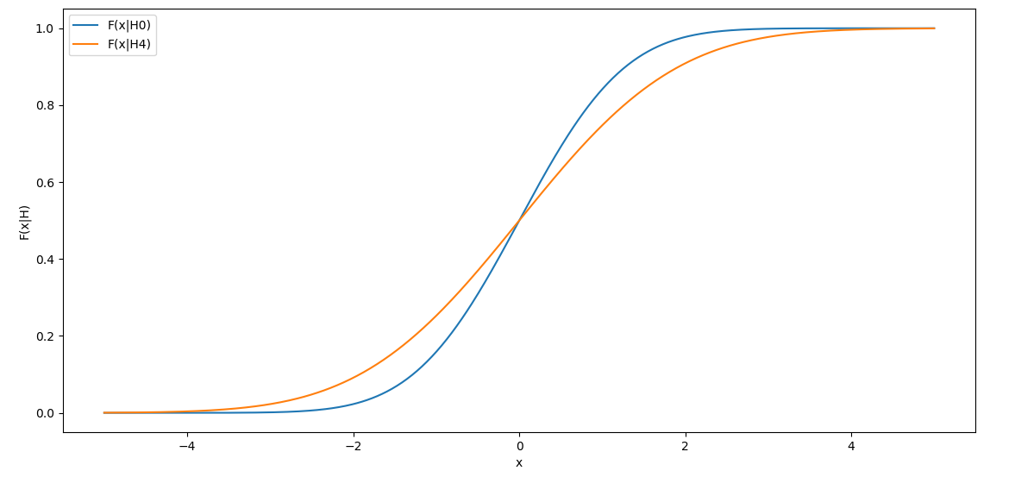
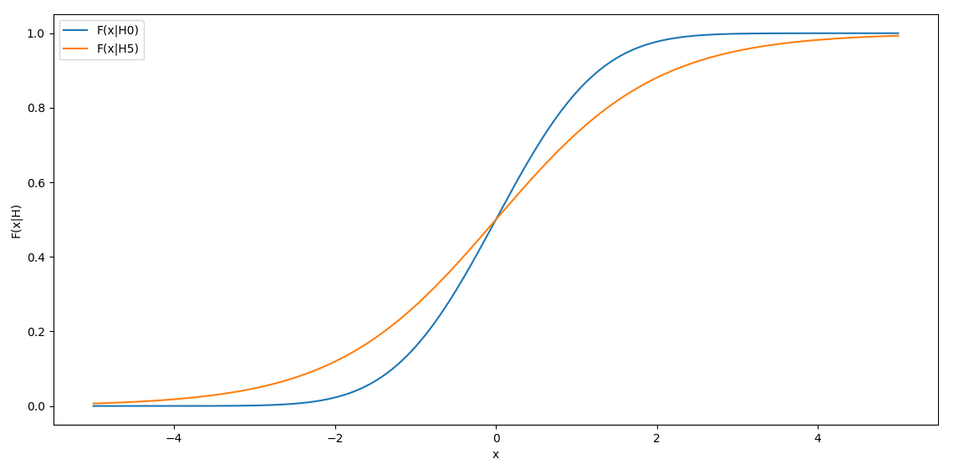
Виды распределения в альтернативах относительно стандартного нормального распределения
14

Slide 19
Сравнительный анализ мощности критериев, n=m=2000, 𝛼=0.05
15
Notes:
На данных ограниченной точности наибольшую мощность среди рассмотренных критериев показали критерии Андерсона-Дарлинга и Лемана-Розенблатта. Однако в случае округления наблюдений в выборках до целых критерий Андерсона-Дарлинга оказался смещенным относительно конкурирующих гипотез с пересечением функций распределения (предыдущий слайд)

Slide 20
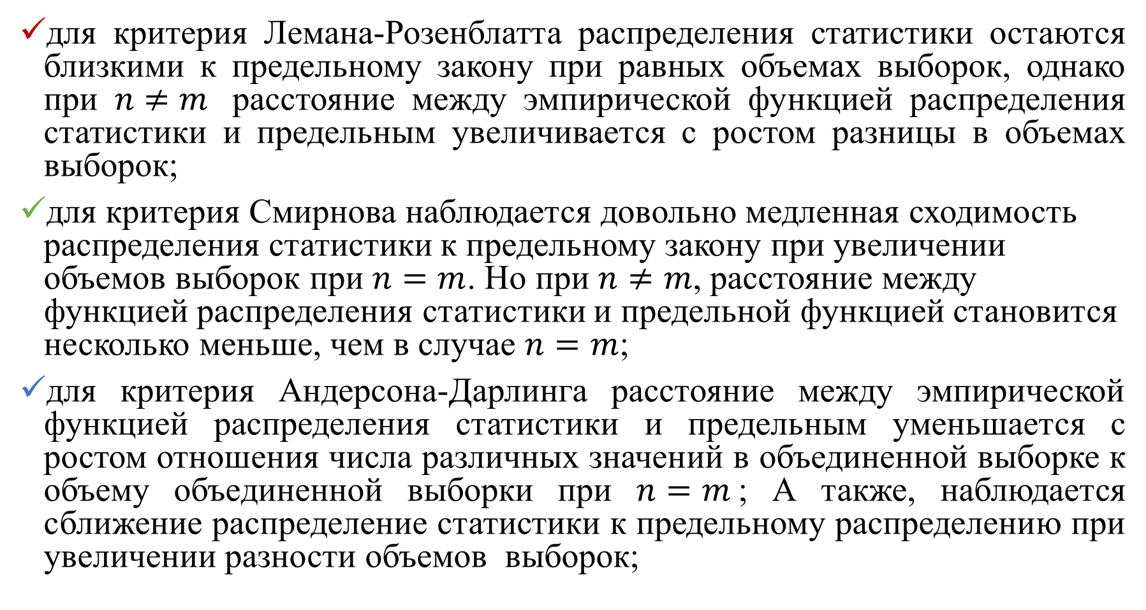
Заключение
для критерия Лемана-Розенблатта распределения статистики остаются близкими к предельному закону при равных объемах выборок, однако при $n≠m$ расстояние между эмпирической функцией распределения статистики и предельным увеличивается с ростом разницы в объемах выборок;
для критерия Смирнова наблюдается довольно медленная сходимость распределения статистики к предельному закону при увеличении объемов выборок при $n=m$. Но при $n≠m$, расстояние между функцией распределения статистики и предельной функцией становится несколько меньше, чем в случае $n=m$;
для критерия Андерсона-Дарлинга расстояние между эмпирической функцией распределения статистики и предельным уменьшается с ростом отношения числа различных значений в объединенной выборке к объему объединенной выборки при $n=m$; А также, наблюдается сближение распределение статистики к предельному распределению при увеличении разности объемов выборок;
16

Slide 21
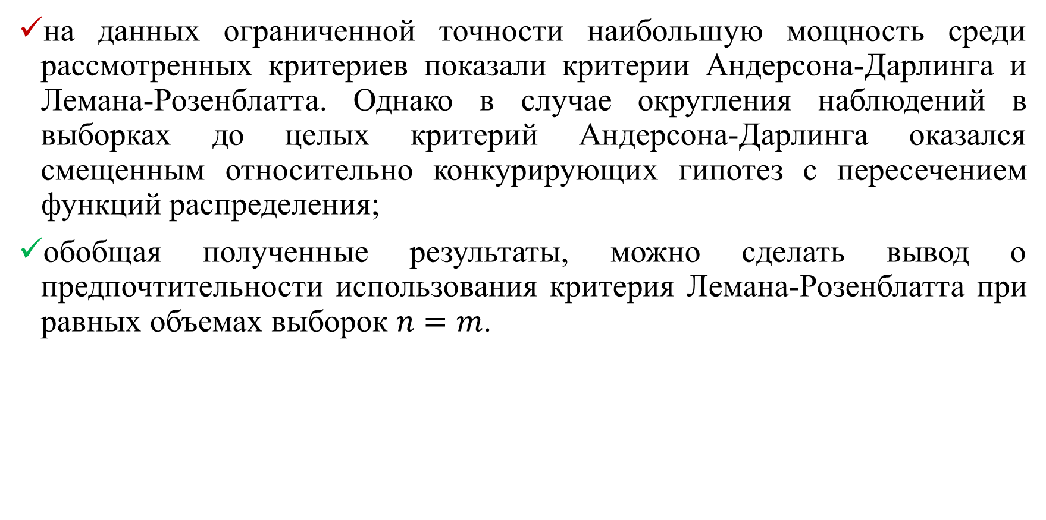
Заключение
на данных ограниченной точности наибольшую мощность среди рассмотренных критериев показали критерии Андерсона-Дарлинга и Лемана-Розенблатта. Однако в случае округления наблюдений в выборках до целых критерий Андерсона-Дарлинга оказался смещенным относительно конкурирующих гипотез с пересечением функций распределения;
обобщая полученные результаты, можно сделать вывод о предпочтительности использования критерия Лемана-Розенблатта при равных объемах выборок $n=m$.
17

